Slide 1







Slide 2


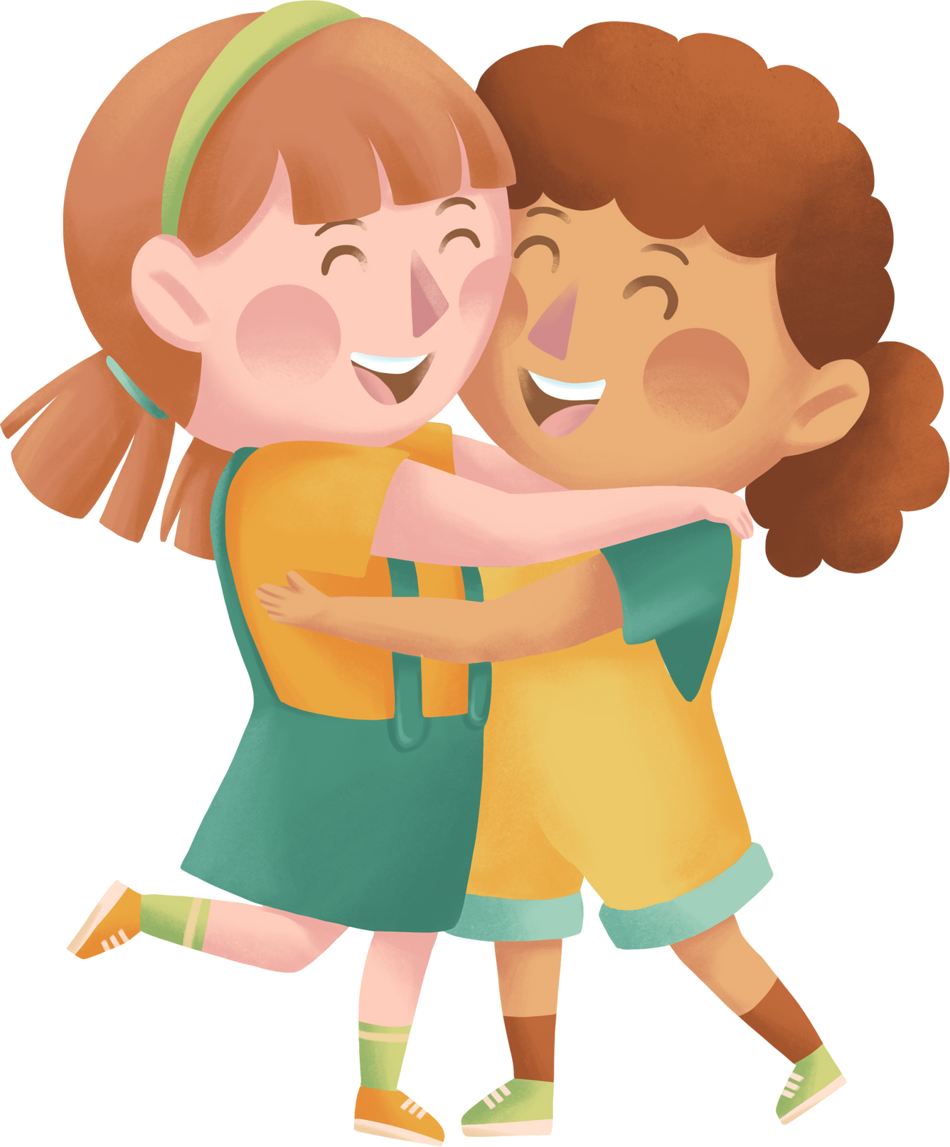
* Năng lực đặc thù:
- HS biết vì sao phải duy trì quan hệ bạn bè.
- Nhận biết được cách đơn giản để duy trì quan hệ bạn bè.
Có quan hệ tốt với bạn bè ở trường học, làng xóm.
* Năng lực chung: Phát triển cho HS các NL: NL giao tiếp hợp tác, NL tự chủ tự học, NL giải quyết vấn đề và sáng tạo. NL điều chỉnh hành vi của bản thân.
* Phẩm chất: Nhân ái, trách nhiệm trong mối quan hệ bạn bè.

Slide 3


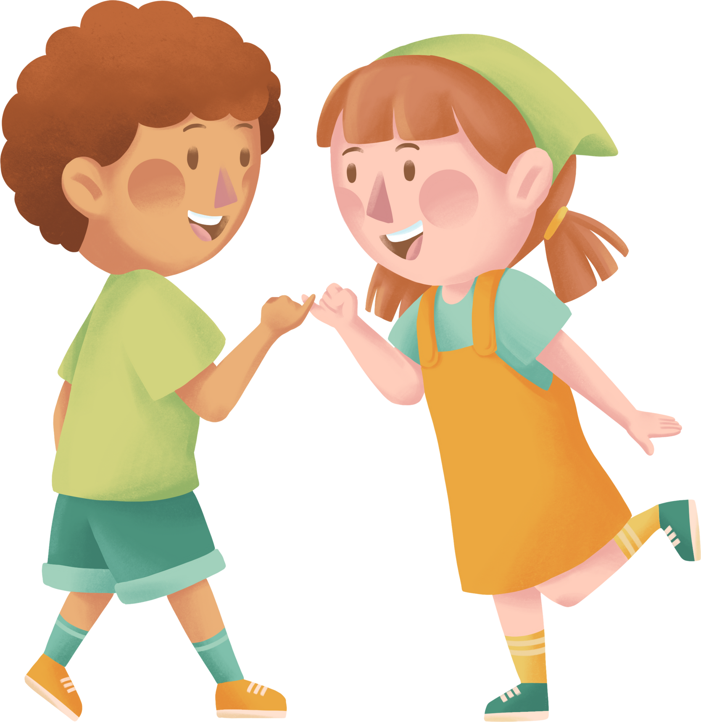

Slide 4


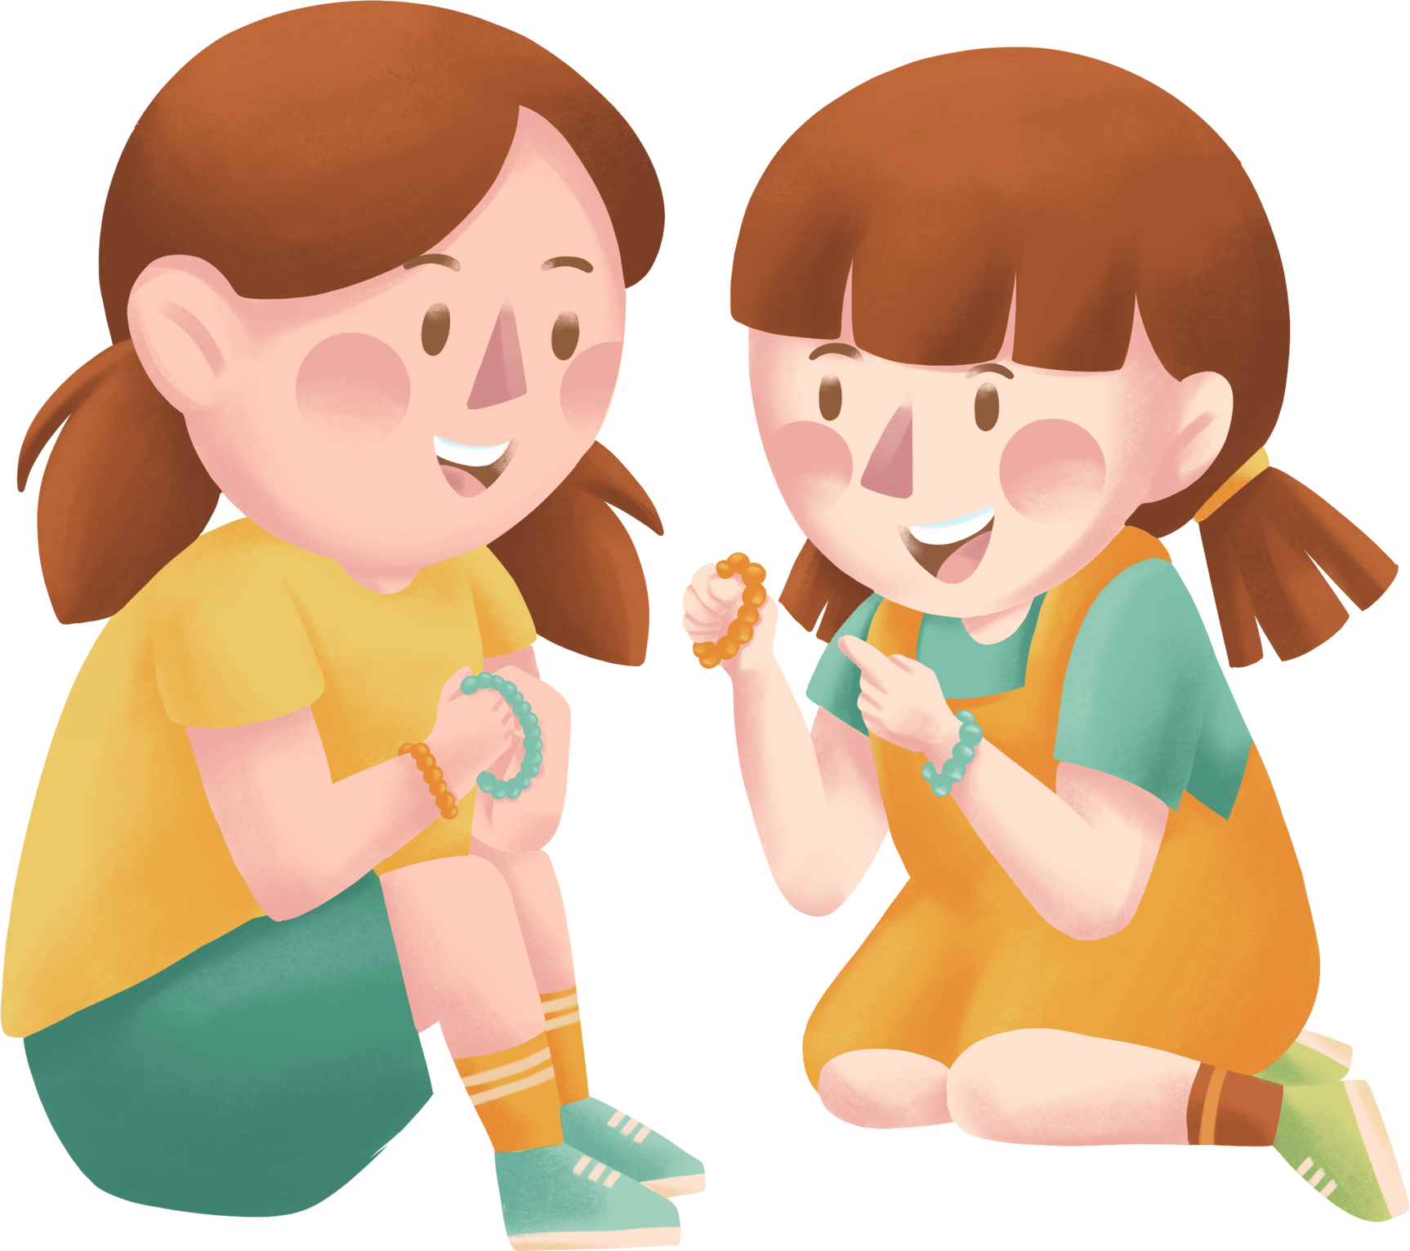

Slide 5

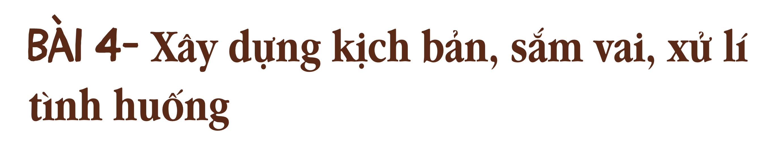
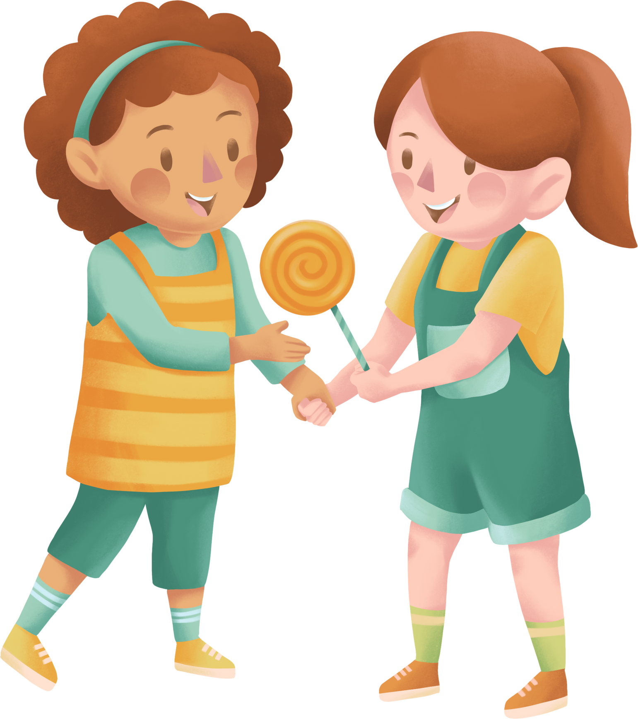
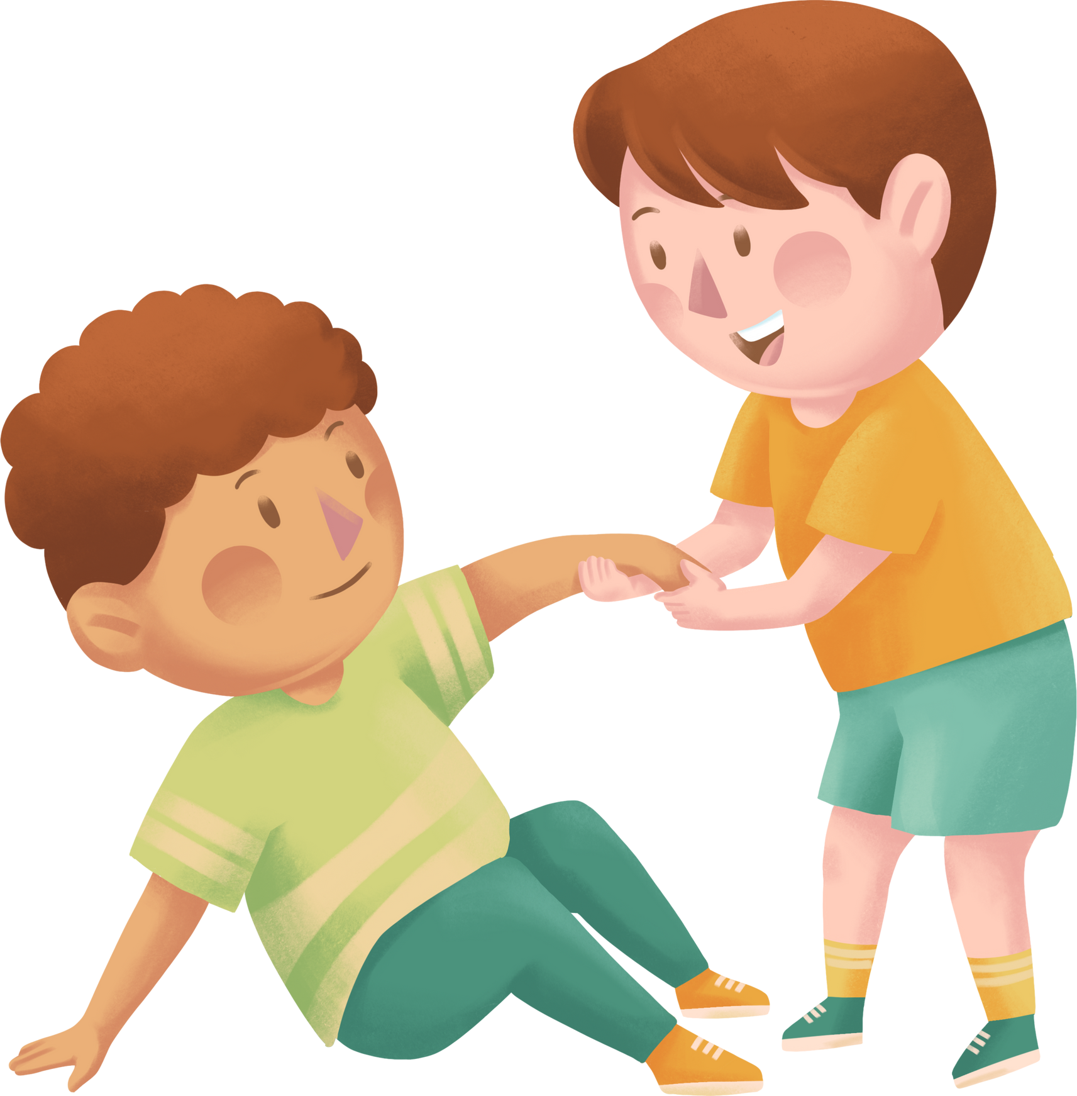
Em cùng các bạn trong nhóm xây dựng kịch bản và sắm vai xử lí các tình huống dưới đây:
a. Bạn của em có chuyện vui/buồn
b. Bạn của em bị trêu chọc
c. Bạn của em mắc khuyết điểm

Slide 6

Em cùng các bạn trong nhóm xây dựng kịch bản và sắm vai xử lí các tình huống dưới đây:
a. Bạn của em có chuyện vui/buồn
Lan: Bạn có chuyện gì vậy Hồng?
Hồng: Hôm qua, bố tớ phải nằm viện vì bị đau ruột thừa. Giờ không biết bố tớ sao rồi?
Em: Tớ cũng mới biết chuyện này, hôm nay bố tớ mới kể cho tớ xong.
Lan: Cậu đừng lo! Giờ y học phát triển chắc bố cậu cũng không sao đâu.
Em: Lan nói đúng đó. Tý trưa nay gia đình tớ sẽ qua thăm bố cậu, cậu đừng lo nhé!
Hồng: Cảm ơn các cậu nhiều lắm!

Slide 7
Em cùng các bạn trong nhóm xây dựng kịch bản và sắm vai xử lí các tình huống dưới đây:
b. Bạn của em bị trêu chọc
Minh: Thanh ơi, sao cậu khóc vậy?
Thanh: Tớ mới bị các anh lớp 5 trêu là đồ mập.
Minh: Cậu đừng khóc nữa mà, chúng ta đang tuổi ăn tuổi lớn nên béo một chút cũng có sao đâu?
Thanh: Nhưng mà tớ vẫn buồn lắm!
Em: Không sao đâu Thanh à, đợi đến hè chúng ta cùng nhau đi tập bơi là gầy ngay mà!
Thanh: Đúng rồi! Mình cảm ơn các cậu nhá!

Slide 8
Em cùng các bạn trong nhóm xây dựng kịch bản và sắm vai xử lí các tình huống dưới đây:
c. Bạn của em mắc khuyết điểm
Chính: Bạn sao vậy An?
An: Tớ mới bị cô giáo ghi lỗi vì nói chuyện cùng Quyên xong.
Em: Không sao đâu An, bạn biết lỗi lần sau sửa là được mà!
Chính: Bạn nói đúng đó! Ai cũng phải có lúc mắc lỗi mà!
An: Được rồi! Cảm ơn các cậu nhé!

Slide 9

Em cùng các bạn trong nhóm xây dựng kịch bản và sắm vai xử lí các tình huống dưới đây:
a. Bạn của em có chuyện vui/buồn
b. Bạn của em bị trêu chọc
c. Bạn của em mắc khuyết điểm

Slide 10



Slide 11
Em hãy kể về một tình bạn đẹp của bản thân hoặc các bạn khác mà em biết. Chia sẻ những việc em đã làm để duy trì tình bạn
1
Gợi ý: Bạn bè là những người cùng chung sở thích, lí tưởng, mục tiêu. Họ cùng nhau chia sẻ mọi điều trong cuộc sống, dù là khó khăn, hạnh phúc hay nỗi buồn. Tình bạn chính là tình cảm yêu mến, gắn kết giữa những người bạn với nhau. Em có một người bạn chơi với nhau từ bé nên rất thân thiết đó là Lan, sống cách nhà em một con đường. Khi đi đâu hay làm gì chúng em toàn rủ nhau đi và chơi cùng nhau. Chúng em luôn giúp đỡ nhau trong học tập, cùng nhau chia sẻ mọi buồn vui trong cuộc sống, cùng nhau học tập, cùng nhau vui chơi. Có thể thấy, tình bạn tuổi học trò thật thuần khiết, trong sáng và không vụ lợi.
Những việc em đã làm để duy trì tình bạn: tin tưởng, chăm sóc, đùm bọc, yêu thương lẫn nhau,...

Slide 12


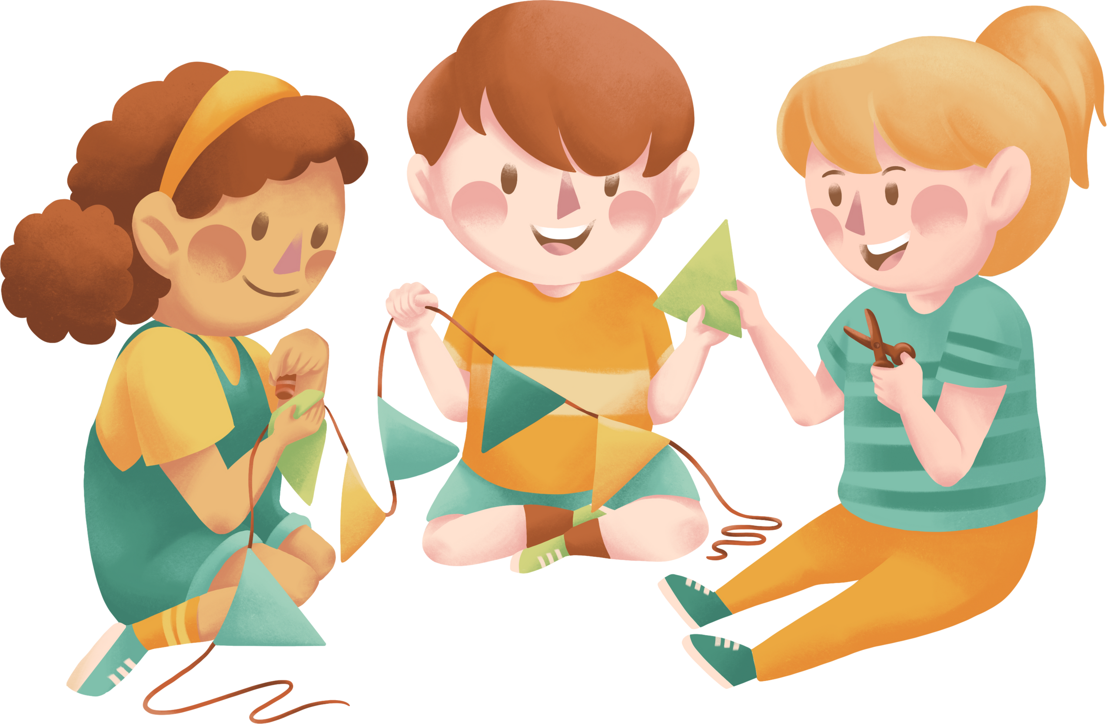
Em hãy cùng các bạn thảo luận để xây dựng quy tắc ứng xử với bạn bè.
2
Quy tắc:
Không nói xấu bạn bè
Mượn đồ gì là phải trả
Đồng cảm, yêu quý nhau

Slide 13
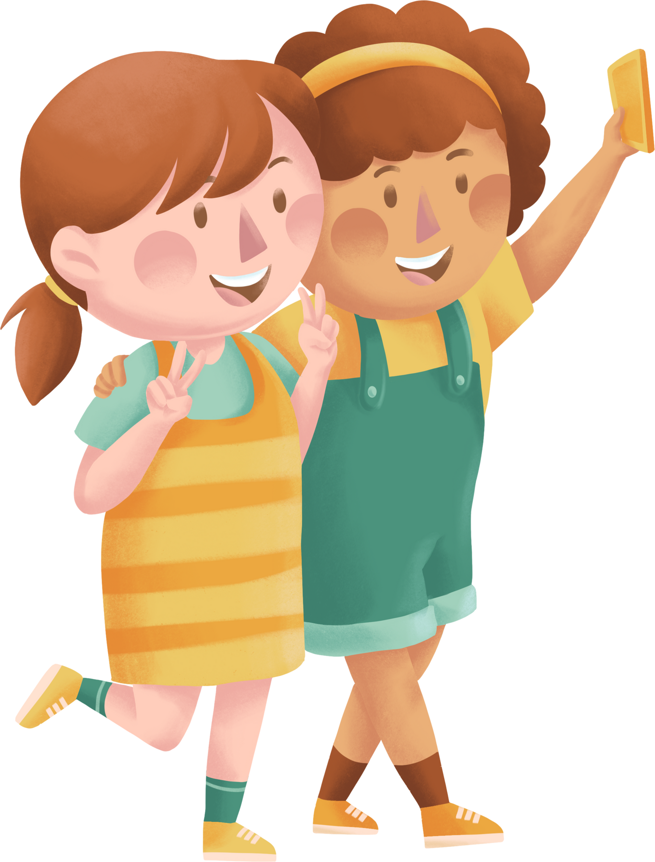
Sưu tầm các câu ca dao, tục ngữ, danh ngôn hoặc các câu thơ nói về tình bạn.
3
Bạn bè là nghĩa tương tri
Sao cho sau trước một bề mới nên.
Đi xa mà gặp bạn hiền
Cũng bằng ăn quả đào tiên trên trời.
Bạn bè là nghĩa tương thân
Khó khăn, thuận lợi ân cần có nhau.
Bạn bè là nghĩa trước sau
Tuổi thơ cho đến bạc đầu không phai.

Slide 14

